Slide 1


VY_52_INOVACE_35_Přírodopis 6. ročník_Hmyz - procvičování
ZŠ Týnec nad Labem
AUTOR: Mgr. Radoušová Marcela
Téma: Hmyz - procvičování
CZ.1.07/1.4.00/21.1921
Vytvořeno: duben 2012

Slide 2
Procvičování - hmyz
Anotace
- prezentace pro přírodopis 6. ročník – procvičování - hmyz
- pro interaktivní tabuli
- pomůcky: pracovní listy

Slide 3
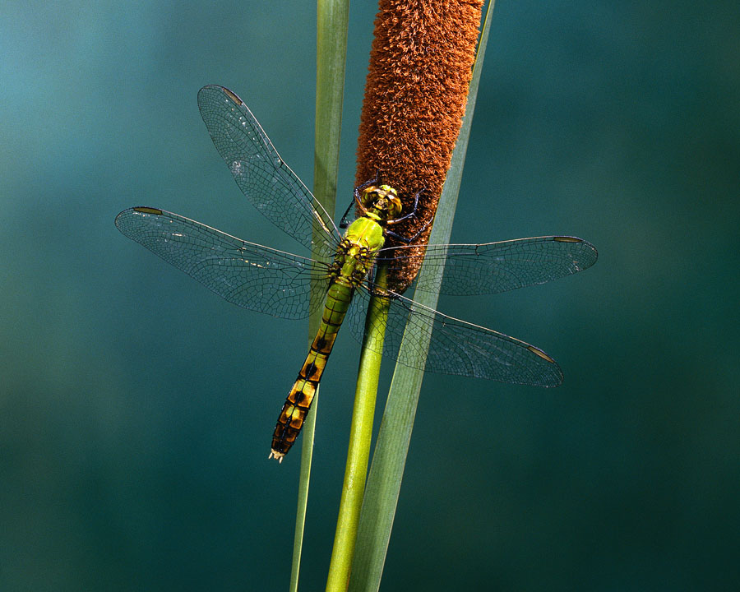
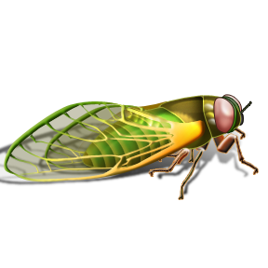
Procvičování - hmyz
Napiš název zástupce a popiš ho (2 informace)
1.
2.

Slide 4
Procvičování – hmyz
Přiřaď pojmy k obrázkům.
Stejnokřídlí
Vážky
žijí u vody
žijí v teplých oblastech
Vážka
Cikáda
dravé larvy najády
vydávají cvrčivý zvuk

Slide 5
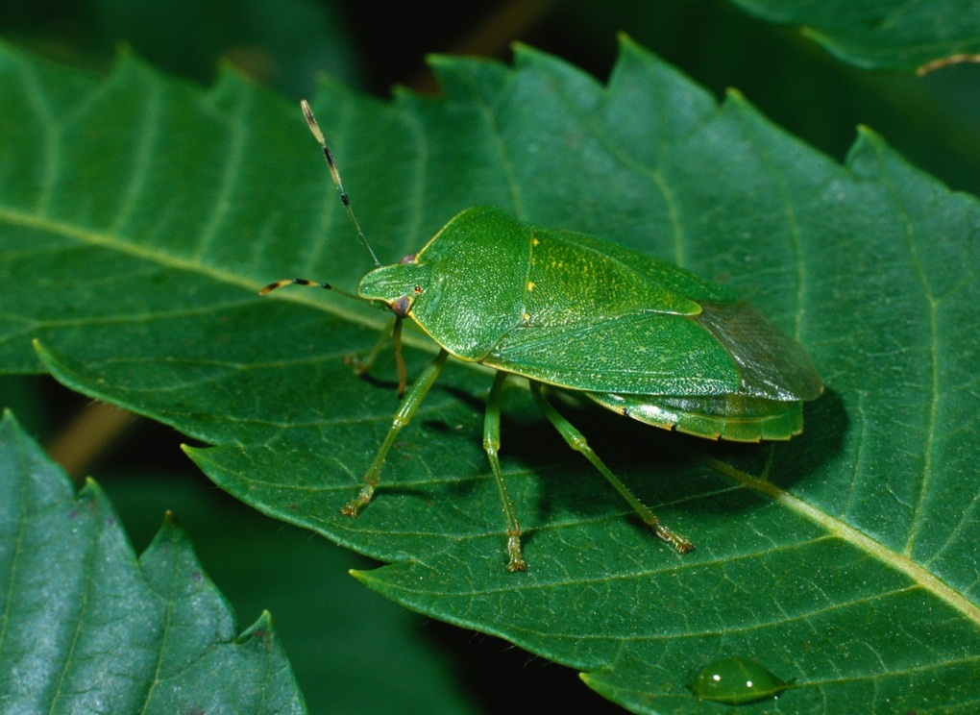
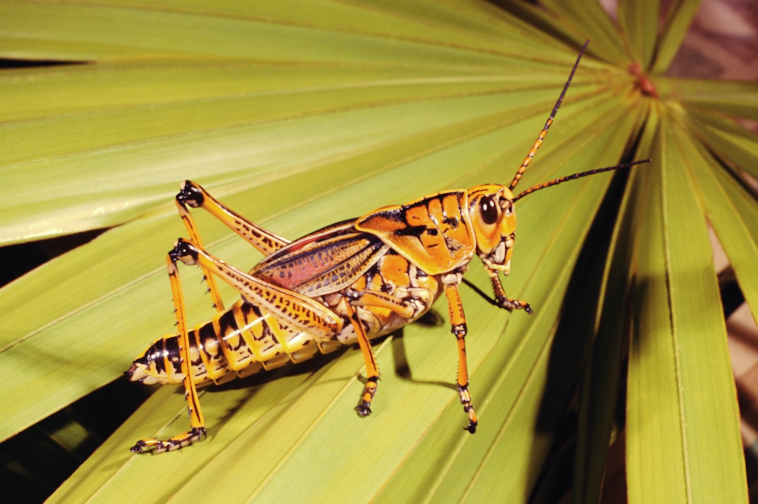
Procvičování - hmyz
Napiš název zástupce a popiš ho (2 informace)
3.
4.

Slide 6


Procvičování – hmyz
Přiřaď pojmy k obrázkům.
Ploštice
Rovnokřídlí
1. pár křídel polokrovky
2 páry blanitých křídel
býložravci
hospodářští škůdci
Saranče
Kněžice

Slide 7
Použité zdroje
http://microsoft.com

